Slide 1
날아가조(8조)
조장 : 장예찬,
조원 : 권기훈,
임혜경

Slide 2
목차
개발 목적
담당 역할
개발 환경
스키마 설계
기능 및 쿼리문(시연)

Slide 3
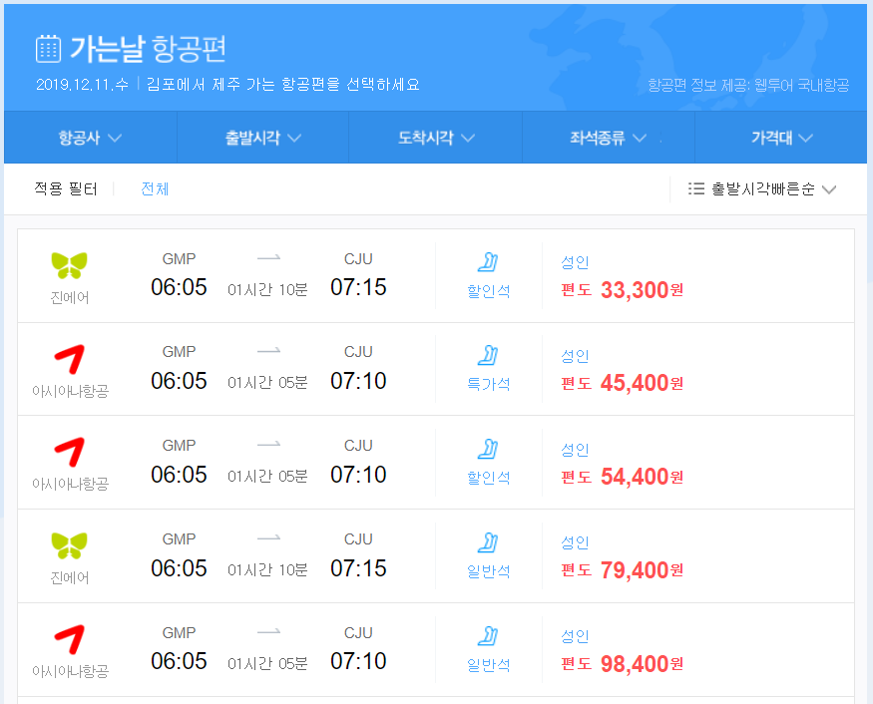
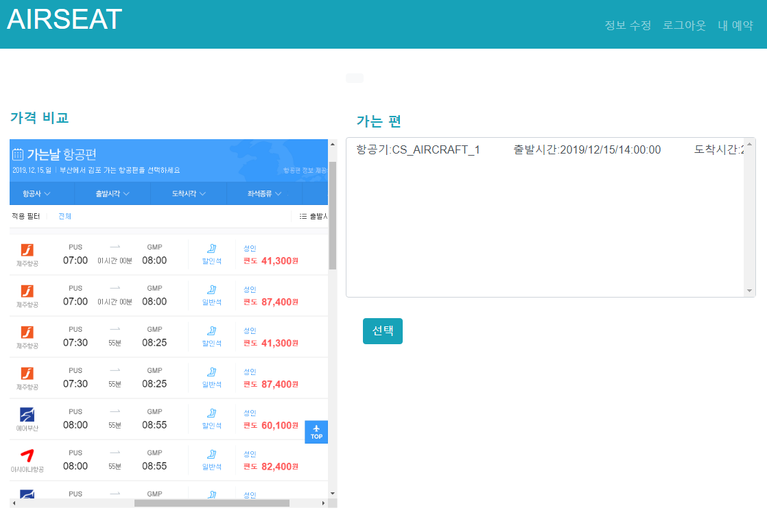
개발목적
- 기존 항공사들의 예약 시스템은 가격 위주로 이루어졌다.
- 가격이 저렴하고 예약 편의성이 좋은 가상 항공 사이트 제작
- 데이터 베이스 제작과 활용하는 방법을 학습하기 위해 개발

Slide 4
담당 역할
이름 | 담당
권기훈 | DB 연동, 자료조사
장예찬 | DB 구현&쿼리문, 자료조사, Git관리
임혜경 | 페이지 구성 및 디자인

Slide 5
개발 환경
환경 및 버전
OS | Windows 10
Tool | Django 1.11, BOOTSTRAP4
Language | HTML5, PYTHON, CSS
Data Base | Oracle 11g

Slide 6
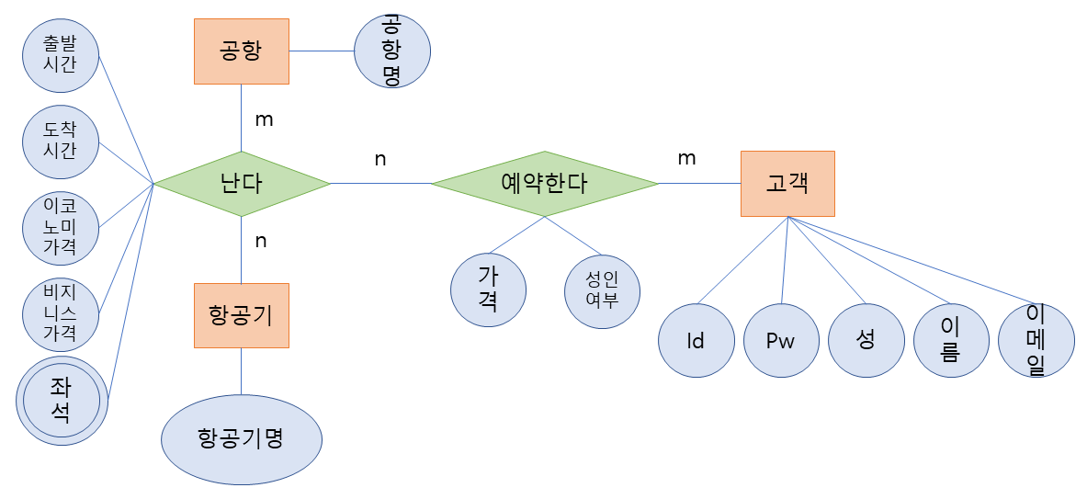
개념적 스키마 설계
개체: 공항, 항공기, 고객
관계: 다대다 난다 관계, 다대다 예약한다 관계
특징: 난다 관계의 좌석은 다중 값 속성

Slide 7
논리적 스키마 설계
테이블 | 컬럼 | 데이터타입 | 속성
USER | ID | NUMBER | PRIMARY, NOT NULL
 | PASSWORD | NVARCHAR(128) | NOT NULL
 | USERNAME | NVARCHAR(45) | NOT NULL
 | FIRST_NAME | NVARCHAR(30)
 | LAST_NAME | NVARCHAR(30)
 | EMAIL | NVARCHAR(254) | NOT NULL
ORDER | ID_SEAT | NUMBER | PRIMARY, FOREIGN, NOT NULL
 | ID_USER | NUMBER | FOREIGN, NOT NULL
 | IS_ADULT | NUMBER(!) | NOT NULL
 | PRICE | NUMBER | NOT NULL
AIRCRAFT | ID_TYPE | VARCHAR2(20) | PRIMARY, NOT NULL
AIRPORT | LOCATION | VARCHAR2(20) | PRIMARY, NOT NULL
FLIGHT_SCHEDULE | ID | NUMBER | PRIMARY, NOT NULL
 | ID_AIRCRAFT | VARCHAR2(20) | FOREIGN, NOT NULL
 | DEPART_AIRPORT | VARCHAR2(20) | FOREIGN, NOT NULL
 | ARRIVE_AIRPORT | VARCHAR2(20) | FOREIGN, NOT NULL
 | DEPART_TIME | VARCHAR2(20) | NOT NULL
 | ARRIVE_TIME | DATE | NOT NULL
 | ECONOMY_PRICE | DATE | NOT NULL
SEAT | ID | NUMBER | PRIMARY, NOT NULL
 | ID_FLIGHT | NUMBER | FOREIGN, NOT NULL
 | SEAT_COL | CHAR(1) | NOT NULL
 | SEAT_NUM | NUMBER(2) | NOT NULL
 | SEAT_GRADE | NUMBER(1) | NOT NULL
 | RESERVATIED | CHAR(1) | NOT NULL
릴레이션 스키마 변환규칙을 따름.
개체들을 릴레이션으로 변환
다대다 관계인 난다와, 예약한다 관계는 릴레이션(테이블)으로 변환.
난다 관계의 다중 값 속성인 좌석 속성은 릴레이션으로 변환.

Slide 8
Django ORM
예시: User.objects.filter(Q(username=email_or_username) | Q(email__iexact=email_or_username)).first()
내부적으로 sql을 호출 =>
SELECT AUTH_USER.ID, AUTH_USER.PASSWORD, AUTH_USER.LAST_LOGIN,
AUTH_USER.IS_SUPERUSER, AUTH_USER.USERNAME,
AUTH_USER.FIRST_NAME, AUTH_USER.LAST_NAME, AUTH_USER.EMAIL,
AUTH_USER.IS_STAFF, AUTH_USER.IS_ACTIVE, AUTH_USER.DATE_JOINED
FROM AUTH_USER WHERE (AUTH_USER.USERNAME = 계정명이나 이메일명 OR
UPPER(AUTH_USER.EMAIL) = UPPER(계정명이나 이메일명))
변환되는 SQL에서 긴 속성 리스트들은 요약해서 발표

Slide 9
기능 및 쿼리문(시연)
로그인 : SELECT * FROM AUTH_USER WHERE (AUTH_USER.USERNAME = 아이디입력값 OR UPPER (AUTH_USER.EMAIL) = 아이디입력값))
로그인 유지는 세션을 사용함. 사용자의 입력 후 요청을 보내면 csrf 토큰을 통해 입력값이 검증됨.
로그아웃시 로그인 세션 만료. 비밀번호는 SHA 256 해시를 통해 변환되어 django 인증체계를 통해 로그인됨.
회원가입 : INSERT INTO AUTH_USER (회원 속성값들) VALUES (사용자 입력 값들)
이메일 검증 SQL: SELECT * FROM AUTH_USER WHERE UPPER(AUTH_USER.EMAIL) = UPPER (입력된이메일명)
나머지 검증은 django 인증체계에서 자동으로 검증됨.
정보수정 : UPDATE AUTH_USER SET 회원속성값들=기본값 또는 입력된 변경값들 WHERE AUTH_USER.ID = 접속된계정의ID
회원가입 때 존재하는 이메일 유효성 검사 SQL이 이 존재함.

Slide 10
기능 및 쿼리문
메인화면: SELECT AIRPORT.LOCATION FROM AIRPORT
출발지와 도착지 공항 목록을 사용자에게 보여주기 위한 쿼리문
사용자가 화면의 필드들을 채워넣고 검색을 누르면 모든 값들은 세션에 저장되고 메인화면으로 리다이렉트 됨.
항공기 선택: SELECT 출발지 도착지 제외 모든 속성 FROM FLIGHT_SCHESDULE WHERE (FLIGHT_SCHESDULE.DEPART_TIME BETWEEN 시간 (작은값) AND 시간(큰값) AND FLIGHT_SCHESDULE.DEPART_AIRPORT=출발지 공항 AND FLIGHT_SCHESDULE.ARRIVE_AIRPORT=도착지 공항) ORDER BY FLIGHT_SCHEDULE.DEPART_TIME ASC
네이버 항공권 검색 기능을 사용하여 iframe으로 좌측에 가격비교를 할 수 있도록 표시
좌석 선택 : SELECT SEAT.ID, SEAT.SEAT_COL, SEAT.SEAT_NUM, SEAT.RESERVATIED FROM SEAT WHERE (SEAT.ID_FLIGHT = 비행기ID AND SEAT.SEAT_GRADE = 좌석등급) ORDER BY SEAT.ID ASC
얻어낸 것을 html의 table태그를 이용해 커스텀 위젯으로 화면에 표시.

Slide 11
기능 및 쿼리문
결제: INSERT INTO ORDER (ID_SEAT, ID_USER, IS_ADULT, PRICE) VALUES (SEAT의ID, AUTH_USER의 ID, 0, 1, 2 중 하나, 가격)
가격결정 sql: SELECT FLIGHT_SCHEDULE. 등급 FROM FLIGHT_SCHEDULE WHERE FLIGHT_SCHEDULE.ID=항공기ID
UPDATE로 SEAT테이블의 레코드의 reservatied 속성을 1로 만듬.
결제 완료 시 세션에 저장된 값들은 사라짐.
예약 보기 : SELECT 보여줄 값들 속성 FROM ORDER INNER JOIN SEAT ON (ORDER.ID_SEAT = SEAT.ID) INNER JOIN FLIGHT_SCHEDULE ON (SEAT.ID_FLIGHT = FLIGHT_SCHEDULE.ID) WHERE ORDER.ID_USER = AUTH_USER의 ID
얻어낸 값들을 html의 table태그를 사용한 커스텀 위젯을 사용해 table로 화면에 표시

Slide 12
감사합니다!

